Slide 1


























Slide 2



Introdução
Nesta apresentação tripla, conheceremos histórias pessoais e profissionais de três indivíduos únicos. Prepare-se para descobrir trajetórias inspiradoras e perspectivas enriquecedoras

Slide 3






SOBRE NÓS
lAURA
TENHO 32 ANOS, SOU FORMADA EM TÉC. LOGÍSTICA;
LAÍS
Nayara

Slide 4


SOBRE NÓS
lAURA
TENHO 37 ANOS, SOU FORMADA EM TÉC. DE ADMINISTRAÇÃO E TECNÓLOGO EM GESTÃO EMPREENDEDORA;
LAÍS
Nayara

Slide 5

SOBRE NÓS
lAURA
TENHO 21 ANOS, SOU FORMADA EM TÉC. ADMINISTRAÇÃO;
LAÍS
Nayara

Slide 6







hABILIDADES
FACILIDADE PARA APRENDER COISAS MANUAIS COMO PONTO CRUZ, GOSTO DE FAZER
DOCES E PÃES.
Nayara
lAURA
CRIATIVA, BOA COMUNICAÇÃO, ESPORTISTA
COZINHAR E FAZER TRANÇAS NAGÔ
LAÍS

Slide 7



EXPERIÊNCIAS
PROFISSIONAIS
Telemarketing, Assistente Administrativo e Logístico em CO de GLP, Auxiliar Administrativo em CD de livros e Operadora de caixa.
Assistente Logística, Vendedora e Supervisora de Produção.
Vendedora, Recepcionista, Jovem Aprendiz, Assistente de compras.
lAURA
Nayara
LAÍS

Slide 8
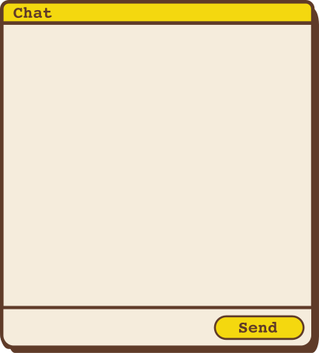

SONHOS
lAURA
Formação Acadêmica em Logística;
LAÍS
Nayara

Slide 9
SONHOS
lAURA
Viajar pra fora do país;
LAÍS
Nayara

Slide 10
SONHOS
lAURA
Ser a tia rica
LAÍS
Nayara

Slide 11
the end

